Slide 1
Audiência Pública – Mobilidade Elétrica CPFL Energia
7 de Dezembro de 2017

Slide 2


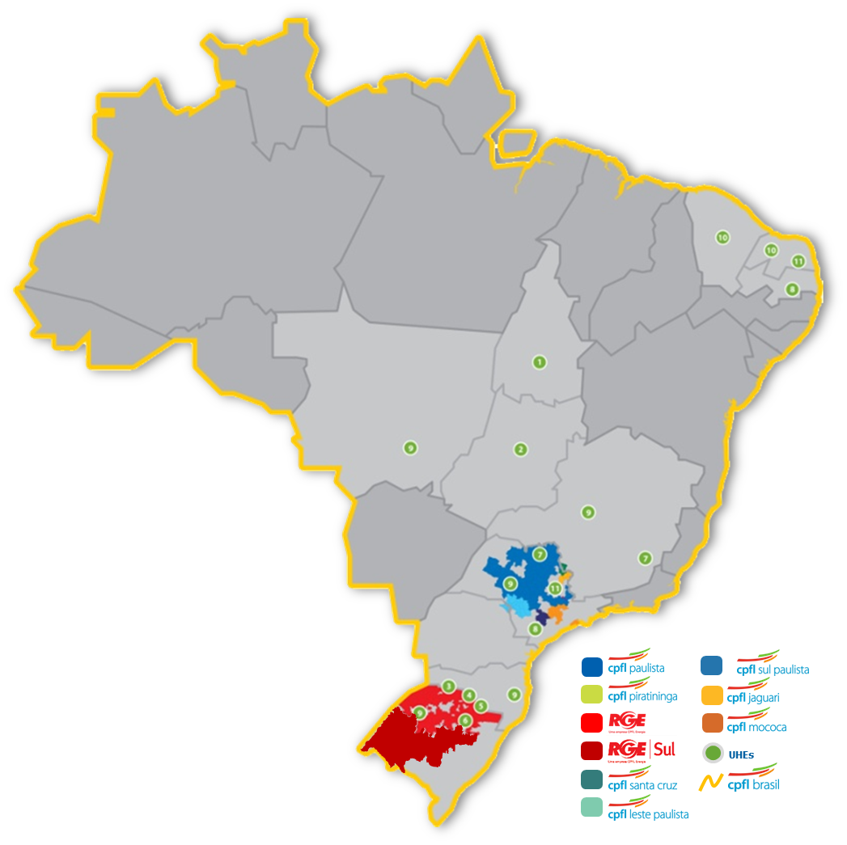
CPFL Energia: Crescimento sustentável e forte geração de caixa
O Grupo CPFL é o maior player privado do setor elétrico brasileiro
Maior player privado do setor elétrico brasileiro
Market Cap de R$ 26,5 bilhões¹, listada no Novo Mercado da BM&FBOVESPA e na NYSE (ADR Nível III)
No 1T17LTM, EBITDA de R$ 4.287 milhões e Lucro Líquido de R$ 879 milhões
Presença concentrada nas regiões mais desenvolvidas do Brasil
Líder no segmento de distribuição por meio de 9 distribuidoras e um market share de 14,3%
3º maior gerador privado com 3.258 MW² de capacidade, instalada, sendo 94% de fontes renováveis
Líder em Energia Renovável no Brasil com a maior capacidade em operação
Atuação destacada no segmento de Comercialização junto a consumidores livres, com foco em consumidores especiais
1) Em 12/05/2017; 2) Considera a participação da CPFL em cada projeto de geração.

Slide 3



O Grupo CPFL Energia visa auxiliar o país a se preparar para o futuro da Mobilidade por meio do Projeto de P&D EMOTIVE
Projeto de P&D EMOTIVE
Estudos Desenvolvidos
INVESTIMENTO
ESTIMADO:
INÍCIO:
FIM:
R$ 21,2 MM
AGO/2013
MAI/2018
CENÁRIOS DE ADESÃO
IMPACTO NA REDE DE DISTRIBUIÇÃO DE ENERGIA
IMPACTOS SOBRE O PLANEJAMENTO ENERGÉTICO
16 VEÍCULOS ELÉTRICOS
OPÇÕES DE TARIFAÇÃO E REGULAÇÃO
25 POSTOS DE RECARGA (LIVING LAB)
CICLO DE VIDA DOS VEs e BATERIAS
VEÍCULO ELÉTRICO COMO FONTE DE GERAÇÃO DISTRIBUÍDA (V2G)
PARCEIROS EXECUTORES
INFRAESTRUTURA DE RECARGA (ELETROPOSTOS)

Slide 4
Ao longo de 4 anos de projeto constatou-se a viabilidade da tecnologia e benefícios aportados
Experiência adquirida com o laboratório real
+ de 4 mil eventos de recarga;
+ de 300mil km rodados ;
Comprovada a aderência a diferentes perfis de uso.
Impactos mapeados são reduzidos
+ 1,6% na demanda por energia, para frota de 6MM de elétricos em 2030;
80% das 50mil redes avaliadas suportam, sem adequação, VEs em 5% das residências.
Benefícios Constatados
Deixou-se de emitir cerca de 40 toneladas de CO2;
O custo operacional é cerca de 1/3 do veículo à combustão.

Slide 5
A CPFL projeta que até 2030 o Brasil terá 2,2MM de veículos elétricos no cenário mais conservador
Básico
Básico
Alternativo
Cenário Básico: paridade tributária (II,IPI,PIS/COFINS, ICMS) com veículo popular ocorre em 2021
Cenário Alternativo: esta mesma paridade ocorre em 2017

Slide 6
Para alavancar o mercado de mobilidade elétrica no Brasil, alguns pontos ainda precisam ser endereçados
Viabilizar TCO
Normas e padrões
Infraestrutura
Mínima
Regulamentação
Principais desafios da Mobilidade Elétrica

Slide 7






A tendência mundial de eletrificação da frota é evidenciada pelas metas de restrição de produção/uso de veículos à combustão
País
Noruega
Holanda
Alemanha
Brasil*
França
Reino Unido
Cessar Produção | Proibição uso
2025 | 2030
2025 | 2050
2030 | 2050
2030 | 2040
2040 | 2055
2040 | 2050
* PLC 304/2017

Slide 8
Atualmente, há uma agenda bastante ativa relacionadas ao tema mobilidade elétrica no Brasil
Projetos de Lei em andamento
Movimentos Complementares
PL 4086/2012 e PLS 174/2014
Isenção IPI para veículos elétricos, híbridos e seus componentes.
ANEEL
Regulamentar o fornecimento de energia para recarga de veículos.
PLC 64/2014
Instalação de eletropostos públicos, comerciais e residenciais;
Obrigatoriedade das distribuidoras de energia elétrica.
Inovar Auto
Redução de IPI como benefício para frotas mais eficientes.
PLS 304/2017
Cessar a produção de veículos a combustível fóssil em 2030;
Cessas a circulação destes em 2040.
Rota 2030
GT 7 – Eletromobilidade;
Enquadramento do IPI para veículos elétricos e híbridos.

Slide 9
Para alavancar a Mobilidade Elétrica no Brasil é necessário um conjunto de Políticas Públicas
Recomendações do projeto Emotive
Infraestrutura pública: Foco em rodovias
Cerca de 90% das recargas deve ocorrer em casa, diminuindo a necessidade de eletropostos nos centros urbanos.
Tributação: enquadramento fiscal
Correto enquadramento fiscal para toda a cadeia produtiva e incentivo ao mercado nacional;
Paridade tributária para os veículos.
Padronização e regulamentação: condições mínimas para inserção da tecnologia
Padronização de conectores de recarga;
Estabelecimento de normas técnicas e de segurança para eletropostos;
Regulamentação da recarga pública;
Requisitos técnicos mínimos para produtos importados, observando as condições locais.

Slide 10
Obrigado
Obrigado!
Renato Povia
Gerente de Inovação

